Slide 1
Introduction to iPads in Maths Teaching at High Schools
Karl-Franzens University - Graz (teacher : Reinhard Simonovits)
September 5th – 12th 2015
Prof.ssa Angela Calandra
Liceo Statale «Alessandro Manzoni » - Caserta

Slide 2
ERASMUS +
Progetto
roBOT classes per una didattica inclusiva e compensativa basata sul bilinguismo e sull’utilizzo dei Tablet
Liceo Statale «Alessandro Manzoni » - Caserta – Prof.ssa Angela Calandra

Slide 3
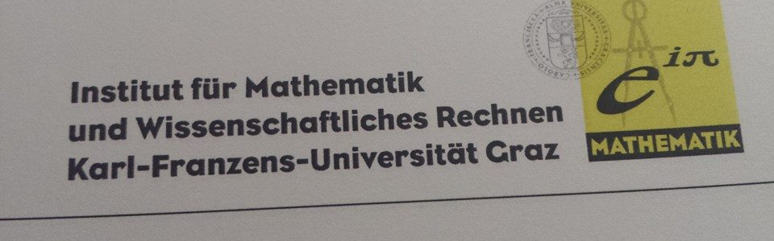
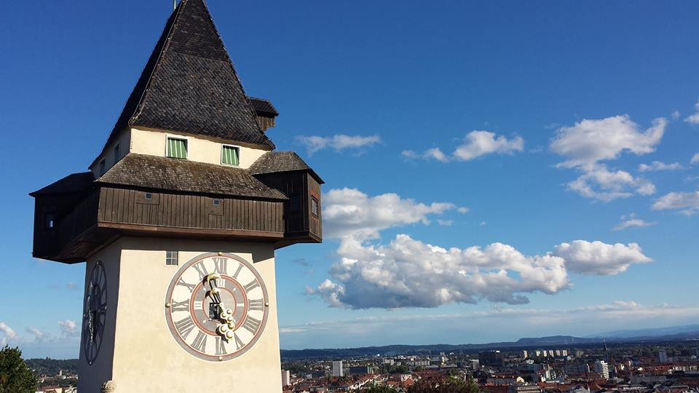
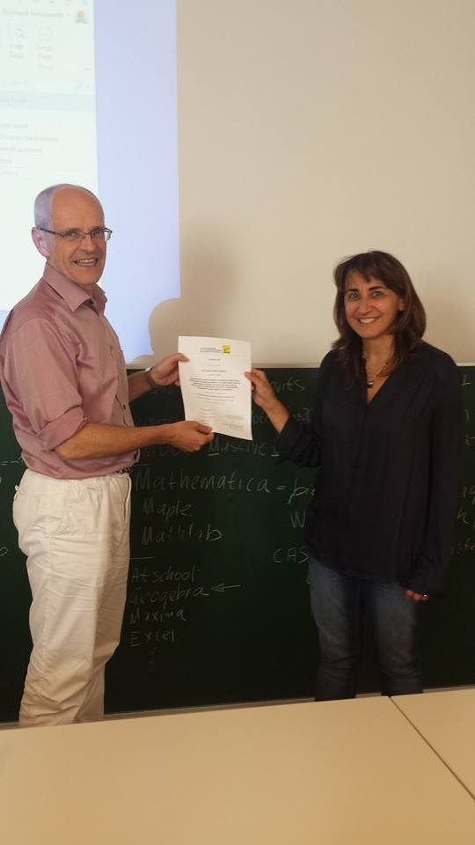
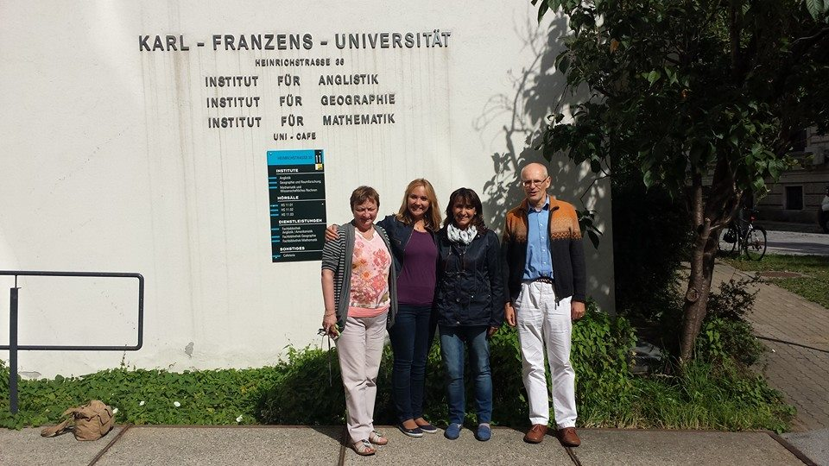
First Mobility
Liceo Statale «Alessandro Manzoni » - Caserta – Prof.ssa Angela Calandra

Slide 4
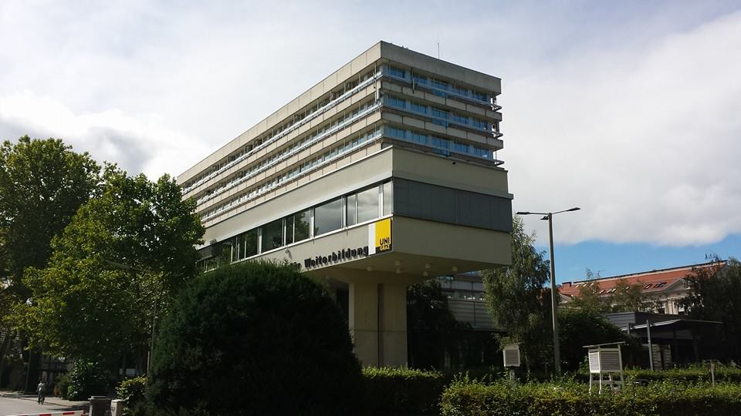
Karl-Franzens University
Liceo Statale «Alessandro Manzoni » - Caserta – Prof.ssa Angela Calandra

Slide 5
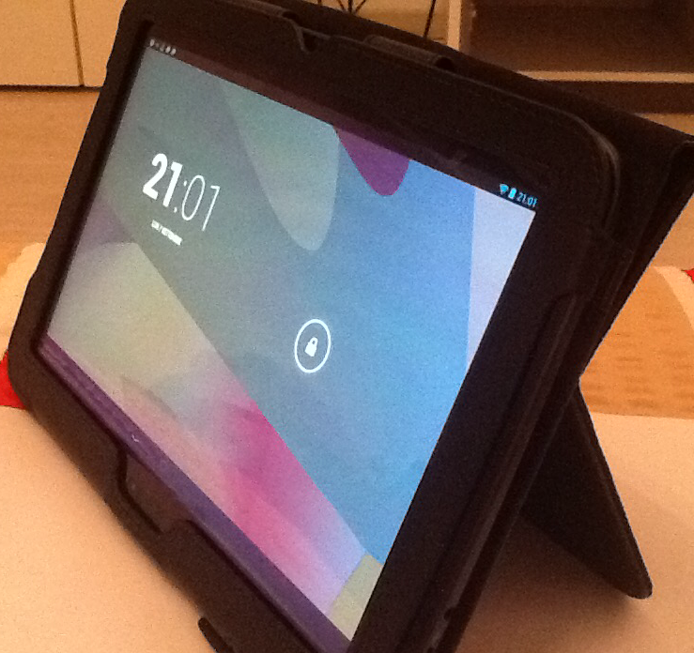
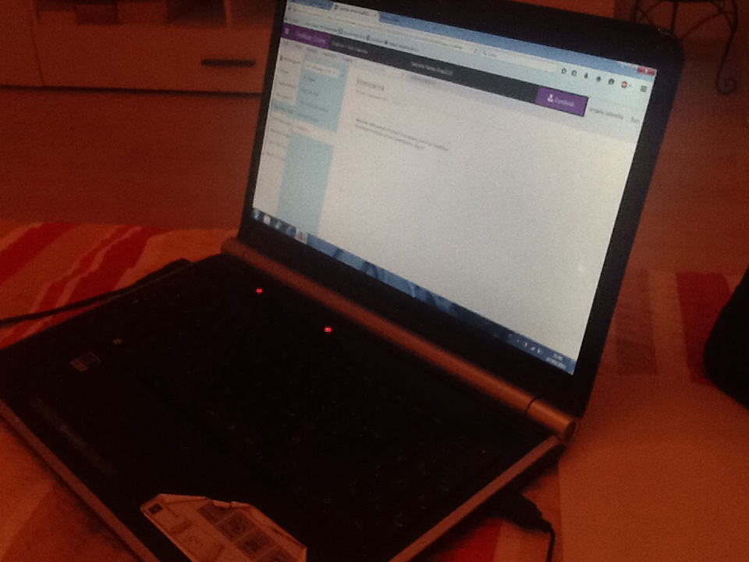
Di cosa si tratta ?
Sistema di archiviazione
CLOUD
Utente 1
OneDrive
Utente 2
Utente n
Apps
Liceo Statale «Alessandro Manzoni » - Caserta – Prof.ssa Angela Calandra

Slide 6
CLOUD
E’ uno spazio di archiviazione personale accessibile in qualsiasi momento ed in ogni luogo, avendo semplicemente una connessione ad Internet.
Il Cloud e’ un unico «posto» nel quale mettere i files consentendone l’accesso da devices diversi, con la possibilità di riscaricarli, modificarli, cancellarli, aggiornarli, condividerli senza bisogno di portare con sé Hard Disk esterni, USB pen drives obbligandoci a trasferire i nostri file dall’uno all’altro device per mantenerli sempre aggiornati. Anche il Backup e’ molto piu’ comodo, pratico e sicuro. Tali file possono anche essere condivisi con altri utenti i quali, in alcuni casi (vedi documenti elettronici come .doc o .xls), possono anche cooperare simultaneamente alla realizzazione degli stessi.
Liceo Statale «Alessandro Manzoni » - Caserta – Prof.ssa Angela Calandra

Slide 7
OneDrive
OneDrive è un servizio di archiviazione in Clouding sviluppato da Microsoft.
Sfruttando un account Microsoft, è possibile archiviare file di qualsiasi tipo su una propria cartella personale nel Cloud, utile per la fruizione dei dati stessi da qualsiasi dispositivo dotato di connessione ad internet, o per la conservazione sicura.
Liceo Statale «Alessandro Manzoni » - Caserta – Prof.ssa Angela Calandra

Slide 8
OneDrive
OneDrive è una normale app scaricabile dal Windows Store: una volta installato, il programma si integrerà perfettamente con il proprio computer.
Il vero punto di forza di OneDrive è la sua versione web via browser, disponibile all’indirizzo onedrive.live.com.
L’applicazione online offre la possibilità di creare rapidamente documenti Word, Excel, Powerpoint e appunti OneNote, da modificare rapidamente nelle versioni online dei suddetti programmi.
Liceo Statale «Alessandro Manzoni » - Caserta – Prof.ssa Angela Calandra

Slide 9
OneNote
OneNote è un blocco appunti digitale in cui memorizzare note e informazioni, ovvero tutto quello è necessario ricordare o gestire a casa, al lavoro o a scuola.
I blocchi appunti di OneNote non si esauriscono mai. È possibile riorganizzarli, stamparli e condividerli facilmente. Includono inoltre una caratteristica di ricerca rapida per recuperare immediatamente tutte le informazioni desiderate. In OneNote non è disponibile il pulsante «Salva» perché non è necessario salvare il lavoro come in altre applicazioni: i blocchi appunti vengono salvati automaticamente, indipendentemente dall'entità delle modifiche apportate. In tal modo è possibile concentrarsi sui progetti, sui concetti e sulle idee anziché preoccuparsi dei file
Liceo Statale «Alessandro Manzoni » - Caserta – Prof.ssa Angela Calandra

Slide 10
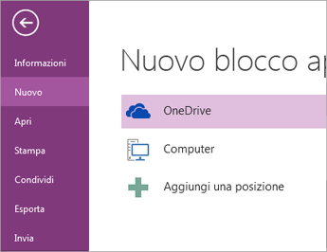
OneNote
Quando si avvia OneNote per la prima volta, viene creato automaticamente un blocco appunti di esempio. È possibile utilizzare questo blocco appunti o crearne rapidamente uno personalizzato.
E’ possibile selezionare una delle posizioni disponibili (ad esempio OneDrive) o fare clic su Aggiungi una posizione per indicare a OneNote dove archiviare il nuovo blocco appunti.
Liceo Statale «Alessandro Manzoni » - Caserta – Prof.ssa Angela Calandra

Slide 11
Office Lens
Office Lens trasforma il tuo tablet in uno scanner sempre a portata di mano
Office Lens consente di acquisire e salvare su OneNote note e informazioni da lavagne, menu, cartelli o tutto ciò che contiene molto testo, eliminando la necessità di prendere appunti, che possono essere facilmente smarriti, o di affidarsi a immagini sfuocate. È ideale anche per acquisire schizzi, disegni e immagini senza testo.
Liceo Statale «Alessandro Manzoni » - Caserta – Prof.ssa Angela Calandra

Slide 12
Office Lens
Le modalita’ di utilizzo di Office Lens sono :
Foto Ideale per le foto di paesaggi o persone.
Biglietto da visita Ideale per acquisire biglietti da visita. Office Lens estrae automaticamente le informazioni del contatto dal biglietto da visita per facilitarne la lettura e l'importazione nell'elenco contatti.
Lavagna Questa modalità e’ utile per acquisire note. Office Lens regolerà le immagini in modo che lo sfondo non sia troppo luminoso e le parole siano più facili da leggere. È un'impostazione ideale anche per lavagne e schizzi.
Documento Questa modalità visualizza al meglio le parole piccole e i dettagli di una pagina. È ideale per poster e menu di ristoranti.
Liceo Statale «Alessandro Manzoni » - Caserta – Prof.ssa Angela Calandra

Slide 13
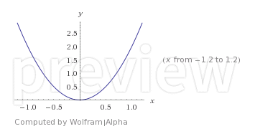
Math Apps
Wolfram Alpha
GeoGebra
Desmos
Liceo Statale «Alessandro Manzoni » - Caserta – Prof.ssa Angela Calandra

Slide 14
Wolfram Alpha
Wolfram Alpha è un motore computazionale di conoscenza che interpreta le parole chiave inserite dall'utente e propone direttamente una risposta invece che offrire una lista di collegamenti ad altri siti web
Utilizza un software molto sofisticato e il modo in cui si pone la domanda può dunque influenzare l'efficacia della risposta. Attualmente è incentrato soprattutto sulle conoscenze tecniche (come matematica, fisica, chimica, biologia, astronomia, meteorologia, demografia, eccetera) ed è solo in lingua inglese.
Liceo Statale «Alessandro Manzoni » - Caserta – Prof.ssa Angela Calandra

Slide 15
GeoGebra
Geogebra è un software interattivo che fornisce strumenti per lo studio della geometria, dell’ algebra e dell’ analisi per l' apprendimento della matematica nella scuola primaria e secondaria.
Da un lato Geogebra è un sistema di geometria dinamica con il quale costruire punti, vettori, segmenti, rette, coniche come pure funzioni per poi modificarle dinamicamente. Dall’altro consente di inserire direttamente equazioni e coordinate. Cosi con Geogebra è possibile trattare variabili numeriche, vettori e punti e calcolare derivate ed integrali di funzioni. Queste due visualizzazioni sono caratteristiche di GeoGebra: un' espressione nella finestra algebra corrisponde a un oggetto nella finestra geometria e viceversa.
Liceo Statale «Alessandro Manzoni » - Caserta – Prof.ssa Angela Calandra

Slide 16
Desmos
Desmos offre la possibilità di disegnare e produrre facilmente grafici in rete.
E’ online free, utilizzabile direttamente in rete senza necessità di installazioni o registrazioni per potervi accedere.La schermata di Desmos è divisa in due parti: una colonna nella quale inserire formule ed equazioni e una sezione più ampia che ospita il piano cartesiano. Una volta inserite le formule nella colonna sulla sinistra, nel piano cartesiano compaiono le rette, le parabole, le circonferenze e tutti gli altri grafici descritti dalle formule. L'obiettivo è quello di fornire a tutti, docenti, studenti – ma anche artisti che vogliono divertirsi creando immagini con i grafici e le formule matematiche – uno strumento matematico bello e funzionale. Desmos offre anche la possibilità di salvare le proprie creazioni e di condividerle con gli altri utenti, in modo da facilitare lo scambio di idee e materiale didattico.
Liceo Statale «Alessandro Manzoni » - Caserta – Prof.ssa Angela Calandra

Slide 17
Edmodo
La piattaforma di e-learning Edmodo , fornisce un ambiente operativo sicuro e semplice da utilizzare, dove studenti e professori, possono continuare a cooperare anche al di fuori dell'ambiente scolastico.
Su Edmodo si possono assegnare compiti e fornire spiegazioni, inviare schemi esplicativi e segnalare articoli di approfondimento relativi agli argomenti appena spiegati in classe. Gli studenti possono collaborare tra di loro in gruppi-studio, chiedere chiarimenti ai compagni di classe e ai professori e segnalare materiali di studio ai “compagni di classe”. Il tutto su una piattaforma, come già accennato, identica o quasi a Facebook.
Liceo Statale «Alessandro Manzoni » - Caserta – Prof.ssa Angela Calandra

Slide 18
Khan Academy
Khan Academy è un’applicazione che permette di apprendere diverse nozioni in modo gratuito accedendo alla libreria Khan Academy che contiene più di 2700 video.
Creata nel 2006, la Khan Academy è un'organizzazione educativa senza scopo di lucro creata nel 2006 da Salman Khan, ingegnere statunitense originario del Bangladesh, con lo scopo di offrire servizi, materiali e tutorial gratuiti per l'istruzione e l'apprendimento a distanza attraverso tecnologie di e-learning.
Liceo Statale «Alessandro Manzoni » - Caserta – Prof.ssa Angela Calandra

Slide 19
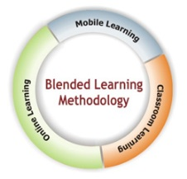
Pedagogical approaches
Blended Learning
Flipped Classroom
Liceo Statale «Alessandro Manzoni » - Caserta – Prof.ssa Angela Calandra

Slide 20
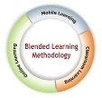
Blended Learning
Blended Learning (o apprendimento misto o apprendimento ibrido) combina il metodo tradizionale frontale in aula con attività mediata dal computer (ad esempio e-learning, uso di DVD, ecc.) e/o da sistemi mobili (come smartphones e tablets). La strategia crea un approccio più integrato tra docenti e discenti. In passato metodi basati sulla tecnologia hanno giocato un ruolo di supporto all'istruzione frontale. Attraverso un approccio Blended Learning, la tecnologia avrà un ruolo ancor più importante : attività che altrimenti avrebbero avuto luogo in aula possono essere spostate online. In altre circostanze, può verificarsi un maggiore utilizzo della tecnologia all'interno dell'aula. Le attività possono essere strutturate con l'accesso a risorse online, comunicazione via social media o interazione con gli studenti a distanza in altre aule o in altri ambienti di apprendimento.
Liceo Statale «Alessandro Manzoni » - Caserta – Prof.ssa Angela Calandra

Slide 21
Flipped Classroom
La Flipped Classroom è un modello pedagogico nel quale le classiche lezioni e l’assegnazione del lavoro da svolgere a casa, vengono capovolti. L’insegnante assegna per casa ai propri studenti alcuni video da seguire su un dato argomento, prima di trattarlo in classe. In questo modo, poiché gli studenti hanno già un’infarinatura generale dei contenuti da affrontare, si può dedicare il tempo a disposizione a scuola per dare chiarimenti, effettuare delle esercitazioni e qualsiasi altra attività funzionale ad una migliore comprensione.
Ciò richiede, da parte del docente, un’attentissima selezione delle risorse video che devono essere catalogate all’interno di un apposito corso on line creato per gli studenti. Questi ultimi, infatti, collegandosi nello spazio virtuale, hanno sempre disposizione i materiali didattici che il docente ha selezionato e/o creato proprio per loro e possono utilizzarli in qualsiasi momento della giornata.
Liceo Statale «Alessandro Manzoni » - Caserta – Prof.ssa Angela Calandra

Slide 22
Flipped Classroom
ll vantaggio del Flip Teaching sta proprio nella possibilità di utilizzare in maniera diversa le ore di lezione settimanali dedicate all’insegnamento di una data disciplina, permettendo anche gli studenti di costruire il proprio sapere e di testare in qualsiasi momento le proprie competenze. Il ruolo del docente sarà quello di “guida” che incoraggia gli studenti alla ricerca personale e alla collaborazione e condivisione dei saperi appresi.
Liceo Statale «Alessandro Manzoni » - Caserta – Prof.ssa Angela Calandra

Slide 23
…just for fun
Thank you
Liceo Statale «Alessandro Manzoni » - Caserta – Prof.ssa Angela Calandra

